Slide 1

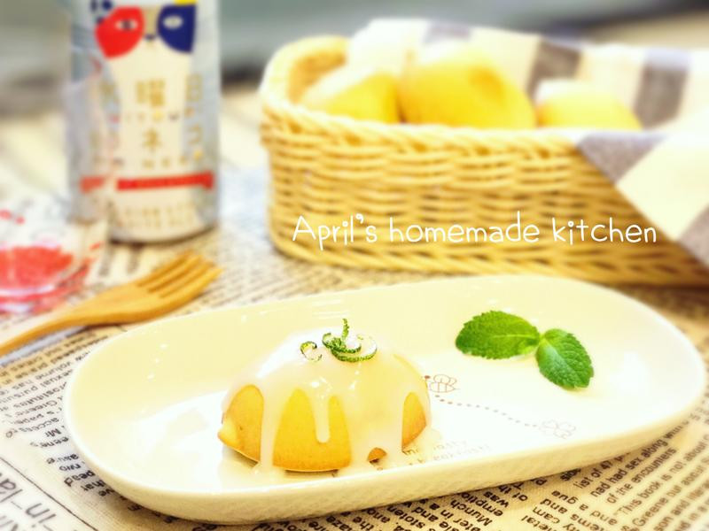
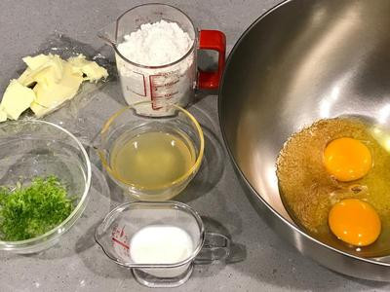
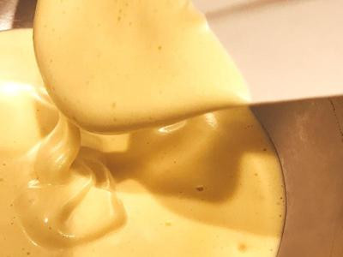
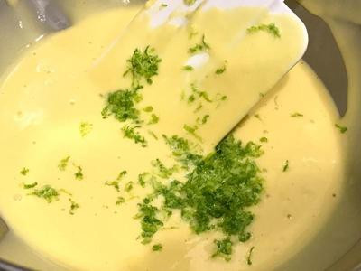
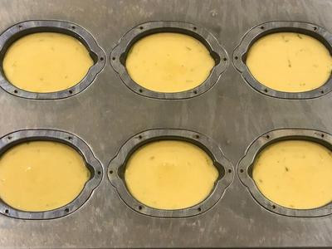
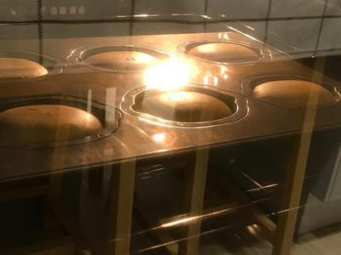
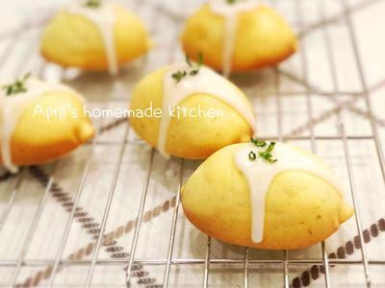




首頁 Home 熱門食譜 Hot 最新食譜 New 註冊 Sign
低卡泰式打拋豬
by qwer2005tw
蜂蜜檸檬小蛋糕
食材
主要
低筋麵粉 70g
玉米粉 25g
蛋 2顆
糖 40g
無鹽奶油 40g
牛奶 20ml
檸檬汁 30ml
蜂蜜 10g
檸檬皮屑 1份
檸檬糖霜
小巧可愛的檸檬蛋糕，看起來還真像一顆真的黃檸檬🍋呢～ 此配方不使用泡打粉，有調低
糖油含量，味道很清爽，還帶著蜂蜜🍯的香氣！配上檸檬糖霜味道更濃郁～
檸檬汁 5ml
糖粉 30g
1
退冰的全蛋打入盆中，秤好糖的量。檸檬先取皮屑後，取汁跟蜂蜜調和均勻。牛奶跟奶油放入鍋中待會
用小火加熱。麵粉和玉米粉一起秤好。煮一些熱水備用。
2
調理盆底部墊一盆熱水，將全蛋與糖用高速打發至圖中流下的痕跡呈堆疊狀，(墊熱水期間蛋液不要太
熱，手摸覺得溫熱即可移開熱水盆)，約需8-10分鐘。這時開始熱牛奶及奶油還有以170度預熱烤箱。
3
打發後一併篩入麵粉及玉米粉，用刮勺輕輕翻拌均勻，再加入加熱後的牛奶及奶油，一樣輕輕攪拌均
勻，再加入蜂蜜檸檬汁和皮屑，混合均勻。
4
麵糊倒入擠花袋中或用湯匙挖也可，倒入檸檬模型約9分滿。其他模型也可以，只是時間也要調整。
5
放入預熱好的烤箱，以170度烤14-15分鐘即可出爐。
6
出爐後先在冷卻架散熱，這時開始調製檸檬糖霜，將糖霜材料的檸檬汁跟糖粉混合均勻，等蛋糕冷卻後
淋上，裝飾些檸檬皮絲更漂亮喔～
LIKE ON FACEBOOK
FOLLOW ON TWITTER
SUBSCRIBE ON YOUTUBE
ASK QUESTION
Copyright © 2017 Banana Inc. All rights reserved

